Slide 1
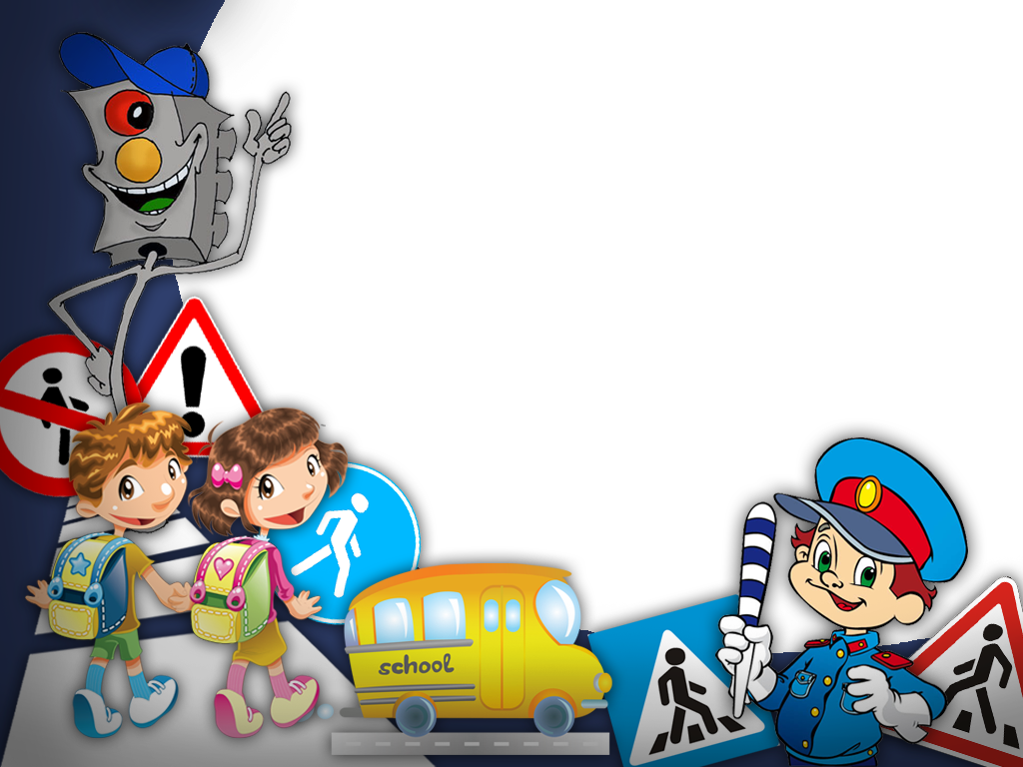
Муниципальное бюджетное дошкольное
образовательное учреждение
Муниципального образования "Город Архангельск"
"Детский сад комбинированного вида №119 "Поморочка"
Проект
«Дорожная грамота»
Разработчики проекта:
Акентьева С.Л., воспитатель
Котова Н. А., воспитатель
Шадрина Е.В.,
старший воспитатель

Slide 2
Одна спасённая детская жизнь – несколько поколений в будущем. Значит, есть ради чего жить, учить, воспитывать.
Актуальность:
Каждый год на дорогах нашей страны происходят сотни ДТП, участниками которых, к сожалению, становятся дети. Поэтому главной задачей нашего общества является профилактика дорожно-транспортного травматизма. И задача эта требует особого внимания и непременного решения при общем участии как взрослых так и детей.
Актуальность проекта связана еще и с тем, что у детей дошкольного возраста отсутствует защитная психологическая реакция на дорожную обстановку, которая свойственна взрослым. Желание постоянно открывать что-то новое, непосредственность часто ставят их перед реальными опасностями, в частности на улицах. Формирование у детей навыков осознанного безопасного поведения на улицах города реализуется через активную деятельность всех участников проекта.
Гипотеза:
Именно в дошкольном возрасте закладывается фундамент жизненных ориентировок в окружающем, и всё, что ребёнок усвоит в детском саду, прочно останется у него навсегда. Поэтому основная задача - обучить детей дорожной грамоте, привить навыки безопасного поведения на дороге реализуется через активную деятельность всех участников проекта.

Slide 3
Цель: формирование и развитие у детей необходимых навыков безопасного поведения на дорогах.
Задачи: Воспитанники:
Расширять представления детей об окружающей дорожной среде и правилах дорожного поведения.
Развивать способность практически применять полученные знания в дорожно-транспортной среде.
Формировать культуру поведения в условиях дорожного движения.
Формировать у детей самооценку, самоконтроль и самоорганизацию в сфере дорожного движения.
Уточнить и закрепить знания о различных видах транспорта.
Развивать творческие способности у детей.
Активизировать совместную деятельность родителей и детей.
Родители как участники образовательных отношений:
Привлечь родителей как участников образовательных отношений к получению дополнительных знаний о ПДД.
Активизировать родителей воспитанников для участия в образовательных мероприятиях, совместного с детьми творчества.
Взаимодействие со специалистами ДОУ и социумом:
Привлечь специалистов ДОУ и сотрудников социума как участников
образовательных отношений с целью реализации задач проекта в интеграции образовательных областей "Познавательное развитие", "Речевое развитие",
"Социально-коммуникативное развитие", "Художественно-эстетическое

Slide 4
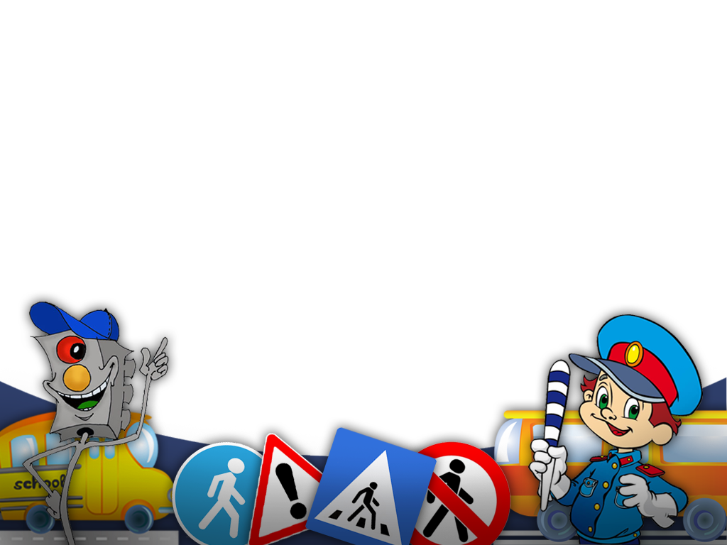
Продолжительность проекта:
краткосрочный
Вид проекта:
познавательно – творческий
Участники проекта:
Дети средней группы №7 “Ветерок”.
Родители воспитанников.
Музыкальный руководитель.
Старший воспитатель.
Воспитатели группы.

Slide 5
Предполагаемый результат:
Расширение знаний детей о ПДД.
Отражение детьми полученных знаний в самостоятельной деятельности (рисование, театрализованные, сюжетно-ролевые игры).
Пополнение книжного уголка в группе произведениями по ПДД.
Пополнение медиатеки произведениями по ПДД.
Организация выставки детско-родительских работ "Дорожная грамота".
Проведение Викторина "Знатоки дорожных знаков".
Разработка перспективного плана мероприятий воспитательно-образовательной деятельности с детьми и родителями.
Разработка конспектов занятий для детей, консультаций для родителей.
Создание и внедрение в практику педагогической деятельности проекта "Дорожная грамота ".
Обобщение педагогического опыта по созданию проекта "Дорожная грамота ", создание презентации.
Вовлечение родителей в воспитательно-образовательный процесс через совместное чтение произведений о ПДД, активизация их позиции как участников образовательного процесса.
Создание условий для социального партнерства с библиотекой №3.

Slide 6
Этапы проекта
Подготовительный этап
– обоснование проблемы, опрос, подбор материалов, тематики мероприятий, разработка плана реализации проекта
Основной этап
мероприятия направленные на реализацию проекта.
Заключительный этап
- завершение и оценка проекта.

Slide 7
Уголок ПДД в группе

Slide 8
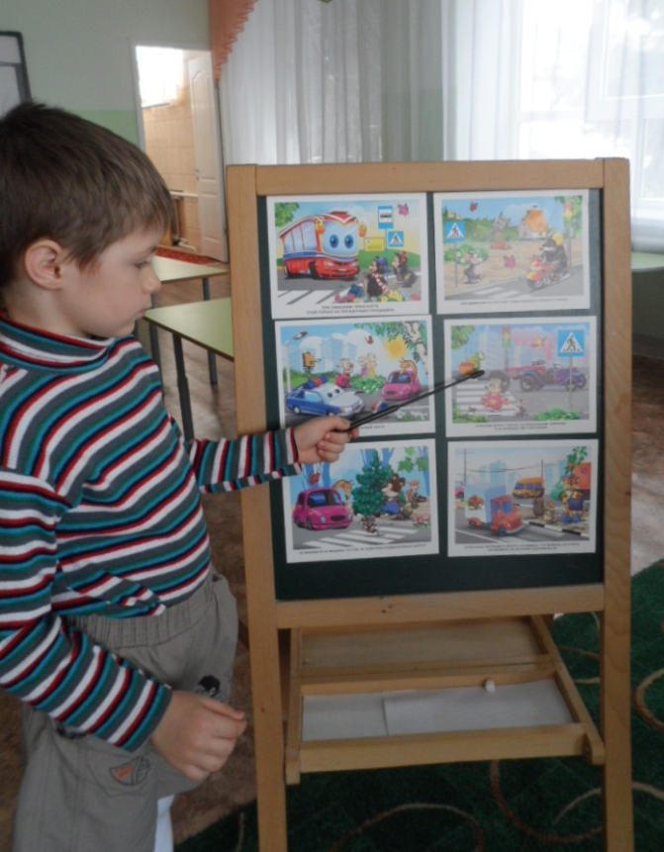
«Изучаем правила
дорожного движения»

Slide 9
ПДД во всех образовательных областях

Slide 10
НОД «»

Slide 11
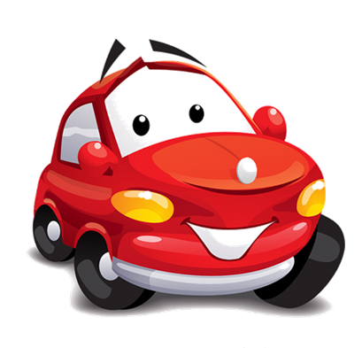
Самостоятельная игровая образовательная деятельность

Slide 12
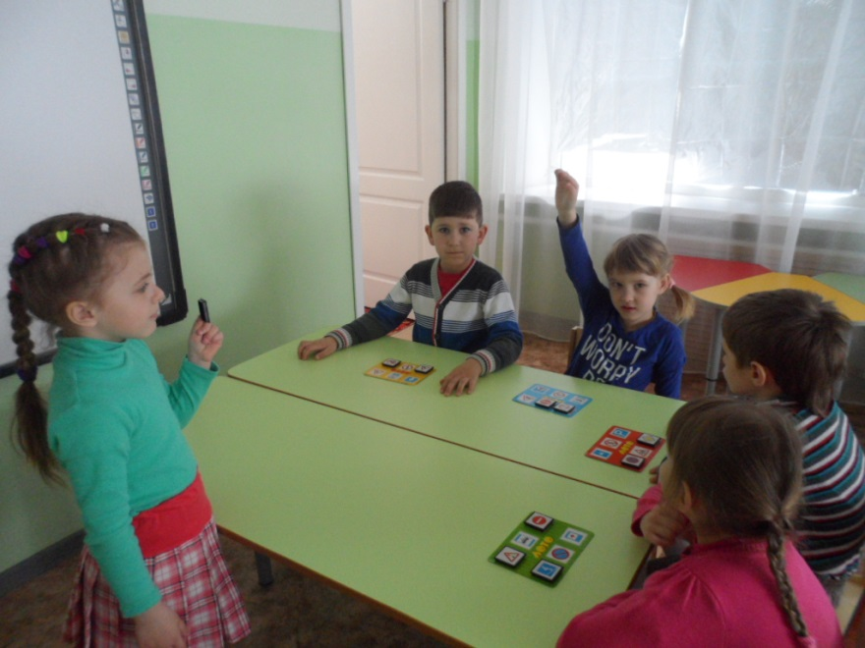
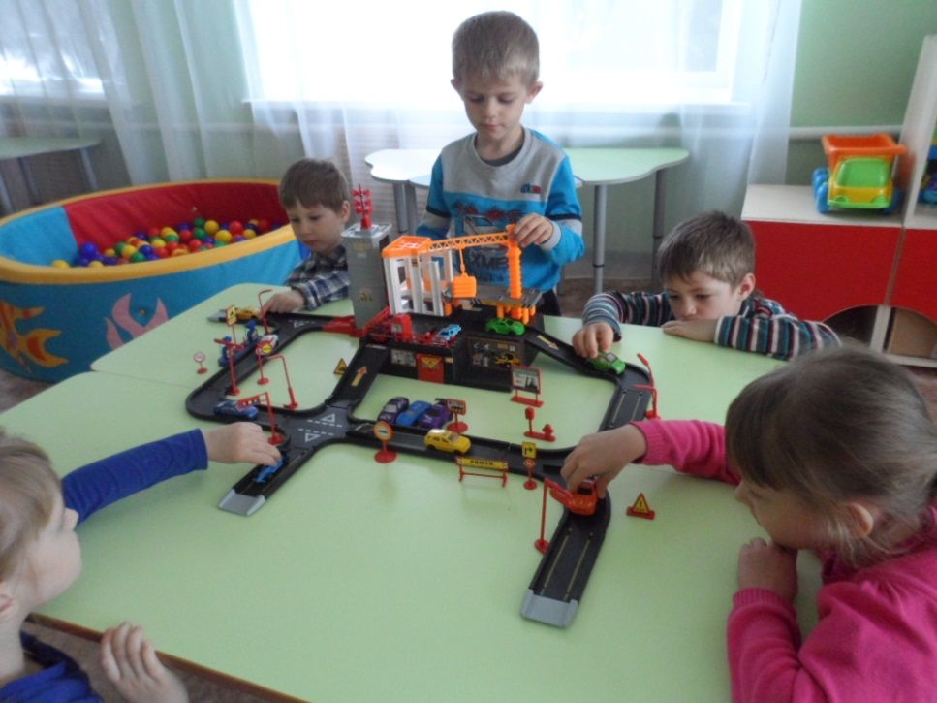
Конструирование дороги улиц города
Настольная игра
« Лото»

Slide 13
Изучение правил дорожного
движения через подвижную игру
« Воробышки и автомобиль»
Сюжетно – ролевая игра
«Мы едем, едем, едем….»

Slide 14
Экскурсия по улице
«».
Знакомство с пешеходным
переходом.

Slide 15
Родителям предложили изготовить дома атрибуты по ПДД, для дальнейшего использования в группе.
Семья
Изготовление

Slide 16
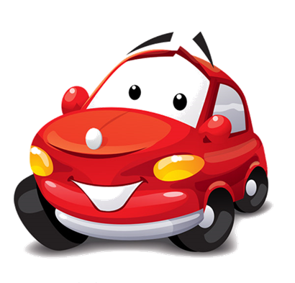
Семья
изготовили жезл для
сюжетно – ролевой игры

Slide 18
Таким образом, в результате проведенной работы по ПДД дети средней группы стали грамотными, дисциплинированными пешеходами, участниками дорожного движения. У детей сформировались навыки безопасного поведения на дорогах. Они научатся применять полученные знания на практике и будут вести себя адекватно в любой дорожной ситуации, снизится процент ДТП с участием детей.
Нужно только подрасти,
Чтобы все самим пройти,
Год за годом, знак за знаком
И – счастливого пути!

Slide 19
Спасибо за внимание!

